Slide 1
«Наше КАСКО»

Slide 2
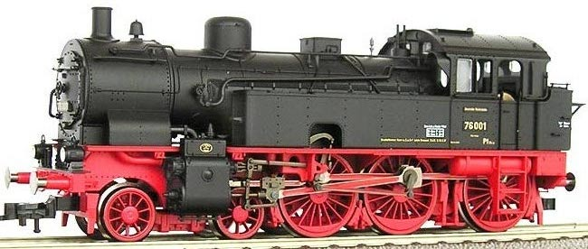
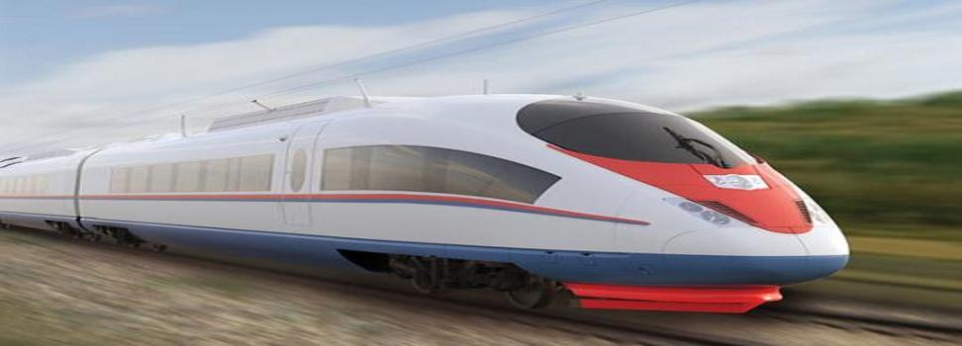
Обгоняй не догоняя
У нас нет цели сделать предложение лучше, чем у других.
Только 1 из 7 клиентов покупает КАСКО на свой автомобиль
Обычное КАСКО
Как быстро выплачивает Ваша страховая?
КАСКО на 30 дней в подарок
Наше КАСКО
ВУСО платит за 7 дней
Наша цель - вместе с вами удивлять
клиентов.

Slide 3
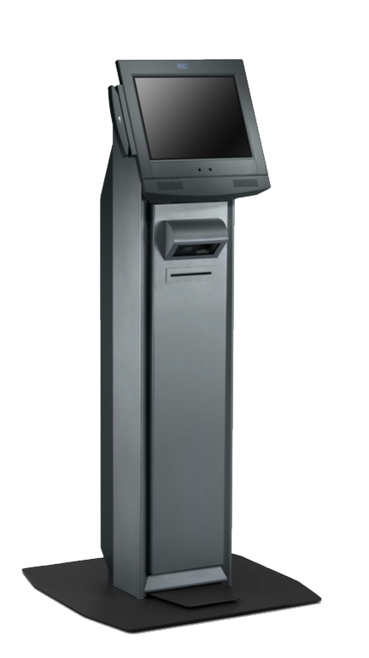
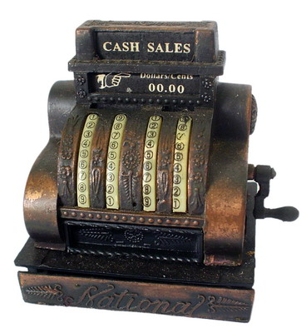
Наше КАСКО
Договор бессрочный. Сколько платишь столько пользуешься. Платеж в месяц 2-3 тыс. грн.
Обычное КАСКО
Срок действия договора 1 год.
Платеж по КАСКО 20-40 тыс.грн.
Наше КАСКО
Каждый месяц платеж на 1% меньше. Через 10 месяцев 10% Через 15 месяцев 15% Максимальная скидка 60%
Возможность разбивки платежа, но с удорожанием тарифа.
Оплата не всей суммы ремонта ТС в случае недострахования из-за курсовой разницы, удержания неоплаченных до конца года платежей при разбивке, договора на условиях учета износа деталей
В 100% случаев оплата всей суммы ремонта ТС.
Никаких исключений!
Единые, без скрытых исключений по выплате условия страхования
Множество вариантов условий договора, скрытые ограничения, ведущие к отказу в выплате
Количество выплат без справки ГАИ не ограничено
Выплата без справки ГАИ – с ограничением по количеству обращений.

Slide 4
Как оценить КАСКО
Всего лишь каждый второй клиент заключает договор КАСКО на следующий год
100% довольных клиентов
Обычное КАСКО
Наше КАСКО

Slide 5
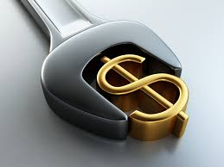
Наше КАСКО ключ к успеху
Максимальный сервис для клиента это их лояльность к Вам в будущем
Ваше Агентское вознаграждение увеличится, т.к. у нас будут продолжать страховаться не менее 30% клиентов
Больше договоров КАСКО, больше выплат на Ваше СТО

Slide 6
Наше КАСКО
Мы идем в будущее!
Вы с нами?

